Slide 1



IDENTIFIKASI PENGEMBANGAN SISTEM MANAJEMEN
LINGKUNGAN ISO 14001 DAN K3 ISO 45001
KETERANGAN ICON
Klik Tanda Tersebut
Untuk menuju halaman
Yang dimaksud
Klik Tanda Tersebut
Untuk Kembali ke halaman uatama
Dokumen atau rekaman ada di file tersendiri (tidak bisa di akses

Slide 2
DAFTAR ISI SMK3L
NO | NAMA DOKUMEN | CHART
1 | Bisnis Proses Pengembangan Sistem manajemen
2 | BSC Corporate
3 | Kebijakan Mutu, Lingkungan dan K3
4 | Manual Sistem Manajemen terintegrasi
5 | Kebijakan Mutu, Lingkungan dan K3
6 | Sasaran Lingkungan
7 | Sasaran K3
8 | Susunan Panitia Pembina K3
9 | Struktur Organisasi Komite P2K3
9 | Job Deskripsi Komite P2K3
10 | Pengesahan Komite P2K3
11 | Daftar Prosedur (SOP) K3L
12 | Daftar Instruksi Kerja K3L
13 | Daftar Formulir K3L
14 | HIRADC PT. Chitose Internasional Tbk

Slide 3


Slide 4
BSC CORPORATE 2023
F-CBSC/CINT/2022
CORPORATE BALANCE SCORE CARD CINT 2023
PERSPECTIVES
OBJECTIVE
MEASUREMENT (KPI)
TARGET
STRATEGIC INITIATIVE
DEPT CONTRIBUTION
Total Sales (single)/ Tahun
350,94 M
1. Meningkatkan kinerja penjualan lokal dan ekspor
2. Memaksimalkan kinerja jaringan pemasaran
MKT & Sales, BusDev,
Sales Growth
3. Meningkatkan program promosi penjualan
R&D, CMS
Total Sales (konsol)/ Tahun
430,66 M
4. Mensertifikasi TKDN untuk semua produk
5. Mengembangkan produk yang sesuai dengan market
1. Meningkatkan efektivitas dan efisiensi biaya produksi/COGS
MKT & Sales, BusDev,
Profitable Growth
Gross Profit / Tahun
60,51 M
SCM, PRD, HCGA &
FINANCIAL
1. Meningkatkan program cost efisiensi
PCH
NPBT / Tahun
14,49 M
All Dept
Selling Expenses / Tahun
23,29 M (6,6%)
1. Meningkatkan program cost efisiensi
MKT & Sales, BusDev,
Cost Effectiveness
Operasional Expenses / Tahun terhadap Budget
90%
All Dept
Interest Expenses / Tahun
5,46 M
1. Mengendalikan AR dan AP
FIACO, PCH, MKT &
Sales, Bus Dev
Survey kepuasan pelanggan per tahun
1 X
1. Meningkatkan hasil survey
MKT & Sales, BusDev,
Nilai hasil survey untuk semua indikator
minimal 4
2. Mereview metode Survey Kepuasan Pelanggan
CMS
Customer
Claim/Bulan (Rupiah)
0
1. Zero claim customer
MKT & Sales, BusDev,
Satisfaction
QC, PRD,SCM
CUSTOMER
Internal Complain per departemen/bulan
0
1. Menurunkan complain internal (standar keberterimaan)
All dept
MKT & Sales, BusDev,
Komplain produk/ bulan
0
1. Menurunkan complain customer lokal dan ekspor
PRD, QC, ENG, MSD,
75% dari
1. Meningkatkan pelayanan terhadap customer
SCM
Customer Loyalty
Customer melakukan pembelian ulang
jumlah Buyer
MKT & Sales, BusDev
Innovative
Produk hasil pengembangan tahun 2023 dapat
100%
1. Mengembangkan produk yang inovatif dan kompetitif
RND, QC, PRD, MKT &
Products
diserap pasar
Sales, BusDev

Slide 6
KEBIJAKAN MUTU, LINGKUNGAN DAN K3

Slide 7
SASARAN LINGKUNGAN
NO | DEPARTEMEN | SASARAN LINGKUNGAN | KPI | TARGET
1 | Research and Development | Meningkatkan efisiensi pemakaian material dalam tiap produk (based on BSC; Learning & Growth) |  | Review 5 produk per bulan
 |  | Meningkatkan pengelolaan lingkungan dan 5S | Temuan Patroli lingkungan dan 5S | 0 temuan
2 | Human Capital and General Affair | Meningkatkan pengelolaan lingkungan dan 5S | Melaksanakan patroli lingkungan dan 5S | 1 kali per bulan
 | General Affair |  | Temuan patroli Lingkungan dan 5 S | 0 temuan
 |  |  | Pengujian emisi, udara dan penerangan | Sesuai jadwal
 |  |  | Program pengelolaan dan pemanfaatan limbah | 1 program per semester
3 | Corporate Management System | Meningkatkan pengelolaan lingkungan dan 5S | Temuan Patroli Lingkungan dan 5S | 0 temuan
 | System | Pencapaian Target Intensitas Solid Waste (refer to BSC CMS) | Menggunakan dua muka kertas untuk print Dokumen secara paperless | Efisiensi 5% dari budget ATK
 |  | Intensitas penggunaan energi listrik turun (refer to BSC CMS) | Efektivitas penggunaan listrik (komputer, lampu, dispenser, AC, dll) | Kontribusi dalam target efisiensi 5% dari budget biaya listrik perusahaan
4 | Manufaktur System Development | Meningkatkan pengelolaan lingkungan dan 5S | Menggalangkan untuk menyingkirkan barang yang memang sudah tidak terpakai | 0 temuan

Slide 8
SASARAN LINGKUNGAN
NO | DEPARTEMEN | SASARAN LINGKUNGAN | KPI | TARGET
4 |  |  | - Menggalangkan untuk menyingkirkan alat kerja yang memang tidak akan digunakan (tidak boleh ada di area kerja)
 |  |  | - Menggalangkan untuk mengatur tata letak & penyimpanan barang- barang
 |  |  | - Menggalangkan agar semua alat kerja disimpan dengan rapih
 |  |  | - Menggalangkan untuk membersihkan semua barang & area kerja
 |  |  | - Menggalangkan untuk mau memungut material yang terjatuh, lalu simpan pada tempatnya
 |  |  | - Menekankan agar mau merawat serta melaksanakan Seiri, Seiton,dan Seiso dengan konsisten & terstandar
 |  |  | - Menekankan agar Area kerja tetap terjaga Seiri, Seiton, dan Seiso
 |  |  | - Menekankan agar mau memelihara dan meninjau kembali hal- hal yang telah untuk Seiri, Seiton, dan Seiso
 |  |  | - Menekankan agar pelaksanaan Seiketsu rajin dilakukan

Slide 9
SASARAN LINGKUNGAN
NO | DEPARTEMEN | SASARAN LINGKUNGAN | KPI | TARGET
5 | Quality Control | Meningkatkan Pengelolaan Lingkungan dan 5S | Melaksanakan patroli Lingkungan dan 5S | 1 kali per bulan
 |  |  | Temuan patroli Lingkungan dan 5 S | 0 temuan
 |  |  | Melaksanakan intensitas cahaya di Area inspeksi | 1 kali per bulan
6 | Production | Meningkatkan pengelolaan lingkungan dan 5S | Pencapaian Target Intensitas Waste Water | 0,06 (M3 per pcs)
 |  |  | Pencapaian Target Intensitas Solid Waste | 0,0005 (ton per pcs)
 |  |  | Mengurangi pemakaian listrik Penerangan | 11% dari total waktu kerja
 |  |  | Temuan 5S | 0 Temuan
7 | Engineering | Menurunkan Intensitas CO2 | Melakukan perawatan mesin berbahan bakar solar secara periodik agar tidak boros bahan bakar (tinggi CO2) | 100%
 |  | Menurunkan penggunaan biaya energi (air, listrik, solar) | Refer to budget | 95%
 |  | Meningkatkan pengelolaan lingkungan dan 5S | Temuan Patroli lingkungan dan 5S | 0 temuan
 |  | Meningkatkan efektifitas pengelolaan IPAL | Kesesuaian baku mutu | 100%
8 | Information Technology | Meningkatkan pengelolaan lingkungan dan 5S | Temuan Patroli Lingkungan dan 5S | 0 temuan
 |  | Pencapaian Target Intensitas Solid Waste (refer to BSC IT) | - Menggunakan dua muka kertas untuk print
 |  |  | - Dokumen secara paperless
 |  | Intensitas penggunaan energi listrik turun (refer to BSC IT) | Efektivitas penggunaan listrik (komputer, lampu, dispenser, AC, dll)

Slide 10
SASARAN LINGKUNGAN
NO | DEPARTEMEN | SASARAN LINGKUNGAN | KPI | TARGET
 |  | Develop paperless system jika dibutuhkan oleh semua bagian (refer to BSC IT)
9 | Supply Chain Manufactory | Mengurangi kegagalan yang disebabkan oleh subkon | Peresentase kegagalan oleh subkon | 0,4%
 |  | Jadwal pembuangan limbah packing ke TPS | 1 minggu 2 kali | Sesuai jadwal
 |  | Meningkatkan pengelolaan lingkungan dan 5S | Temuan Patroli lingkungan dan 5S | 0 temuan
10 | Marketing and Sales | Meningkatkan pengelolaan lingkungan dan 5S | Temuan Patroli lingkungan dan 5S | 0 temuan
11 | Finance and Accounting | Meningkatkan pengelolaan lingkungan dan 5S | Temuan Patroli lingkungan dan 5S | 0 temuan
12 | Purchasing | Meningkatkan peran pihak ke tiga (subkon dan supplier) terhadap pengendalian lingkungan | % kendaraan operasional lolos uji emisi | 100%
 |  | Pengurangan Penggunaan Kemasan sekali pakai | Penggunaan kemasan yang bisa dipakai ulang | 100%
 |  | Meningkatkan pengelolaan lingkungan dan 5S | Temuan Patroli lingkungan dan 5S | 0 temuan

Slide 11
SASARAN K3
NO | DEPARTEMEN | SASARAN K3 | KPI | TARGET
1 | Research and Development | Menurunkan Jumlah Kecelakaan kerja (based on BSC; Learning & Growth) | Kejadian per bulan | 0 kecelakaan kerja
2 | Human Research and General Affair | Meningkatkan pengelolaan K3 | Jadwal dan Pelaksanaan patroli K3 | 1 kali per bulan
 | Affair |  | Ketaatan penggunaan APD | 100%
 |  |  | Jumlah kecelakaan kerja per bulan | 0 kecelakaan kerja
3 | Corporate Management System | Menurunkan Jumlah Kecelakaan kerja | Kejadian per bulan | 0 kecelakaan kerja
 | Management System | Menurunkan jumlah temuan patroli K3 | Temuan per bulan | 0 temuan
4 | Manufaktur System Development | Mendukung dan berperan aktif dalam menurunkan jumlah kecelakaan kerja | Mendukung tim HSE dalam pembuatan rambu-rambu K3 | 0 kecelakaan kerja
 |  |  | Mendukung tim HSE dalam program-program pelaksanaan training K3
 |  |  | Membuat route pejalan kaki
 |  |  | Mendukung dan bekerjasama dengan HSE dalam pembuatan SOP pejalan kaki
 |  | Mendukung dan berperan aktif dalam menurunkan jumlah temuan patroli K3 | Membuat dan merealisasikan Demarkasi pabrik sesuai dengan aturan yang sudah ditentukan standarnya oleh tim HSE | 0 temuan

Slide 12
SASARAN K3
NO | DEPARTEMEN | SASARAN K3 | KPI | TARGET
 |  |  | Membuat layout pabrik yang Mendukung lingkungan K3
 |  |  | Menempatkan B3 sesuai dengan standar ISO
 |  |  | Melakukan patroli rutin mengenai K3
 |  | Mendukung dan berperan aktif dalam ISO yang berhubungan dengan K3 | Memperbaiki Prosedur berkaitan K3, yang ditugaskan ke MSD | 100% prosedur update
 |  |  | Membuat Prosedur berkaitan K3, yang ditugaskan ke MSD
 |  |  | Memperbaiki Instruksi kerja berkaitan K3, yang ditugaskan ke MSD
5 | Quality Control | Menurunkan Jumlah Kecelakaan kerja | Kejadian per bulan | 0 kecelakaan kerja
 |  | Menurunkan jumlah temuan patroli K3 | Temuan per bulan | 0 temuan
6 | Production | Meningkatkan pengelolaan K3 (Pengembangan sistem informasi berbasis digitalisasi) | pengembangan sistem alarm mesin mencegahan kecelakaan kerja | Desember 2023
 |  | Mendukung Implementasi ISO 14001 dan 45001 | Realisasi Program Pengembangan System Management QHSE | Mei 2023
 |  | Meningkatkan efektivitas program ESG | Jumlah kecelakaan kerja tiap bulan | 0 Kecelakaan per bulan
7 | Engineering | Meningkatkan sistem keamanan pada mesin | Penggunaan pengaman pada setiap mesin | 100%
 |  | Menurunkan Jumlah Kecelakaan kerja | Kejadian per bulan | 0 kecelakaan kerja
 |  | Menurunkan jumlah temuan patroli K3 | Temuan per bulan | 0 temuan
8 | Information Technology | Menurunkan jumlah kecelakaan kerja (refer to BSC IT) | Kejadian per bulan | 0 kecelakaan kerja
9 | Supply Chain | Menurunkan Jumlah Kecelakaan kerja | Kejadian per bulan | 0 kecelakaan kerja

Slide 13
SASARAN K3
NO | DEPARTEMEN | SASARAN K3 | KPI | TARGET
 | Manufactory | Menurunkan jumlah temuan patroli K3 | Temuan per bulan | 0 temuan
10 | Marketing and Sales | Menurunkan Jumlah Kecelakaan kerja | Kejadian per bulan | 0 kecelakaan kerja
 | Sales | Menurunkan jumlah temuan patroli K3 | Temuan per bulan | 0 temuan
11 | Finance and Accounting | Menurunkan Jumlah Kecelakaan kerja | Kejadian per bulan | 0 kecelakaan kerja
 | Accounting | Menurunkan jumlah temuan patroli K3 | Temuan per bulan | 0 temuan
12 | Purchasing | Menurunkan Jumlah Kecelakaan kerja | Kejadian per bulan | 0 kecelakaan kerja
 |  | Menurunkan jumlah temuan patroli K3 | Temuan per bulan | 0 temuan

Slide 14
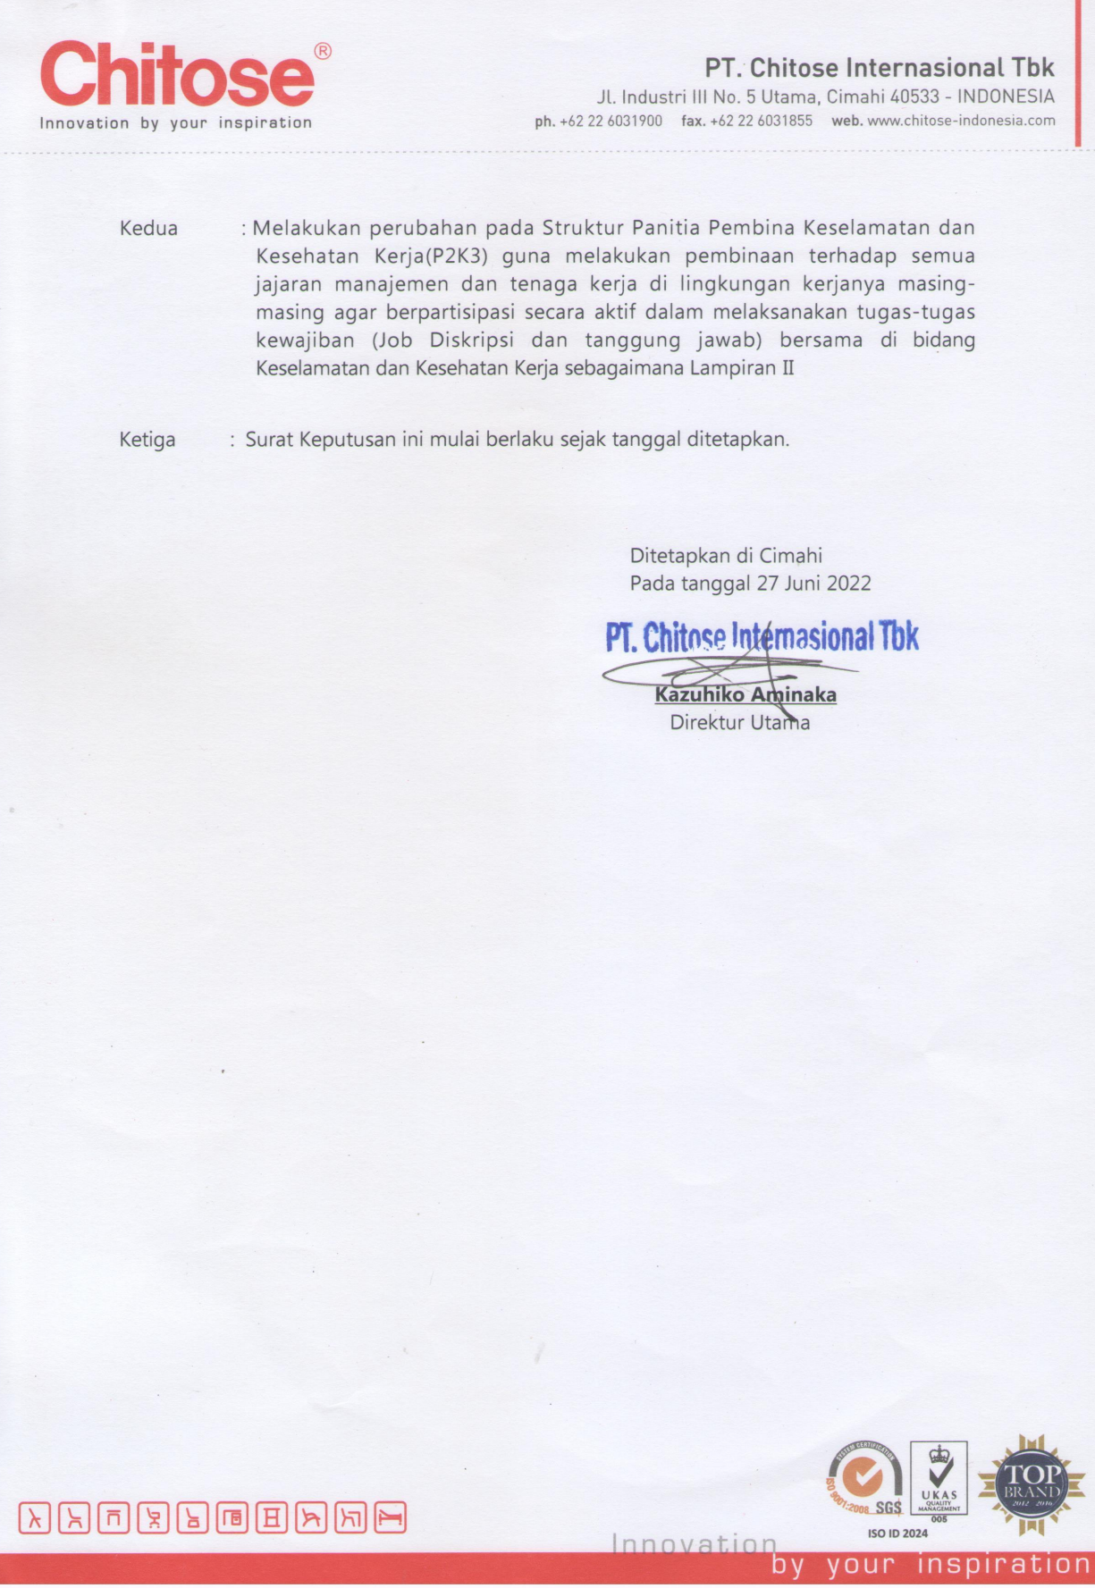
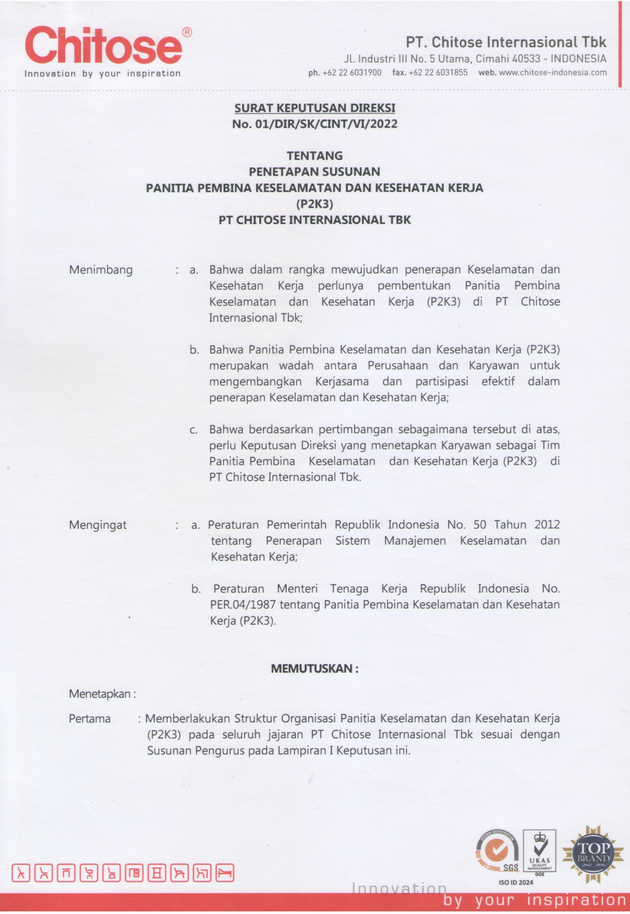
SK DIREKSI PENETAPAN SUSUNAN PANITIA PEMBINA K3

Slide 15
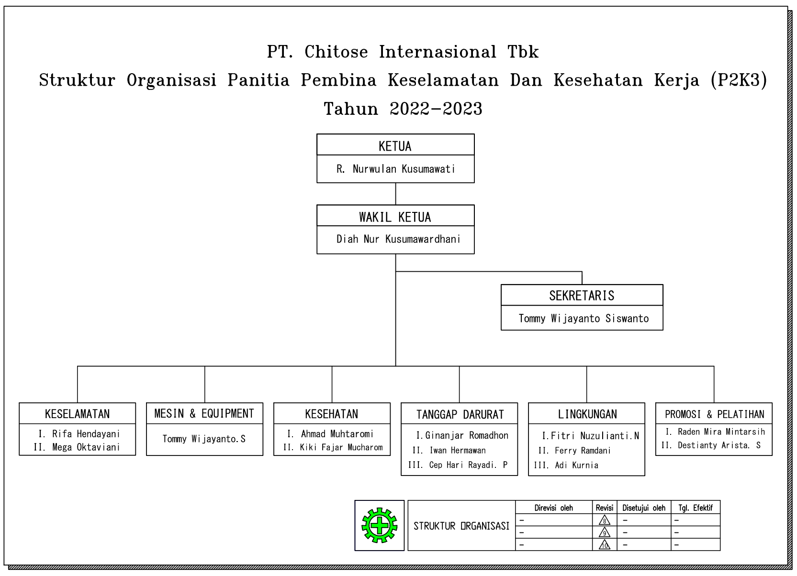
STRUKTUR ORGANISASI KOMITE P2K3

Slide 16
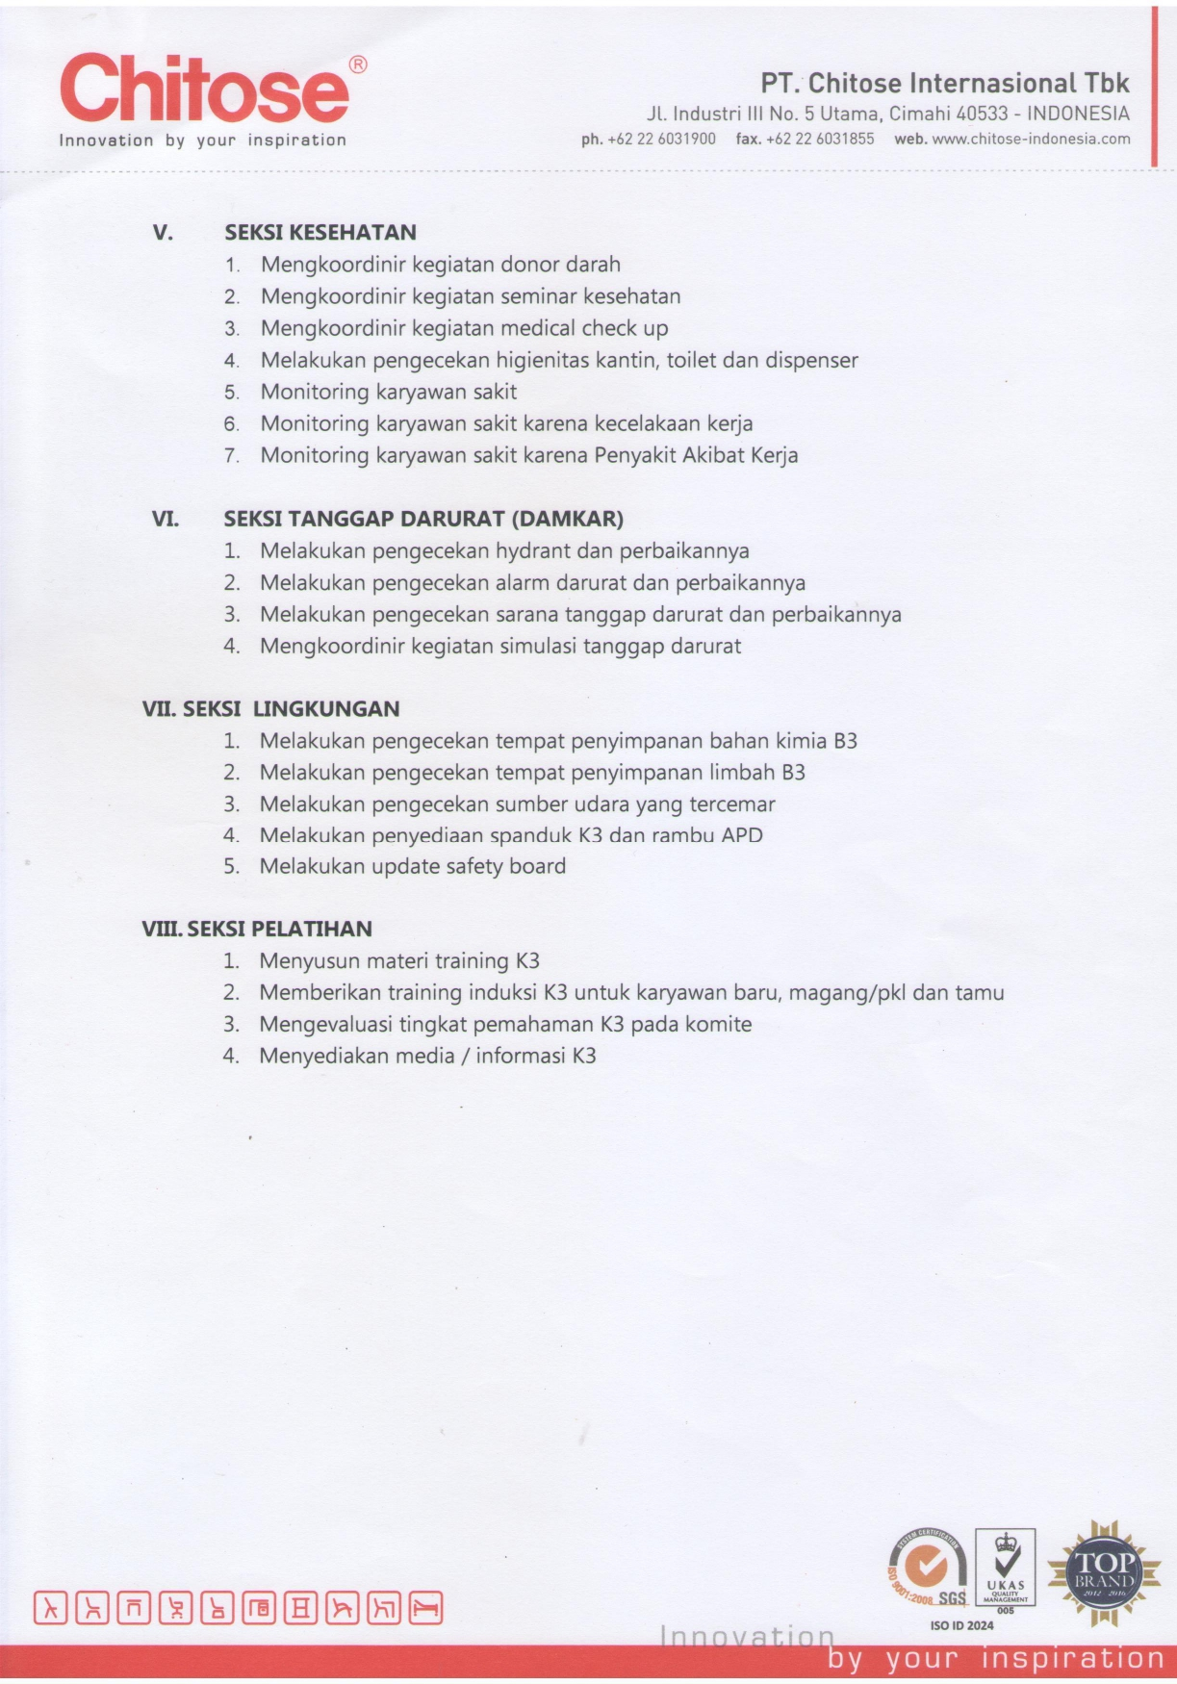
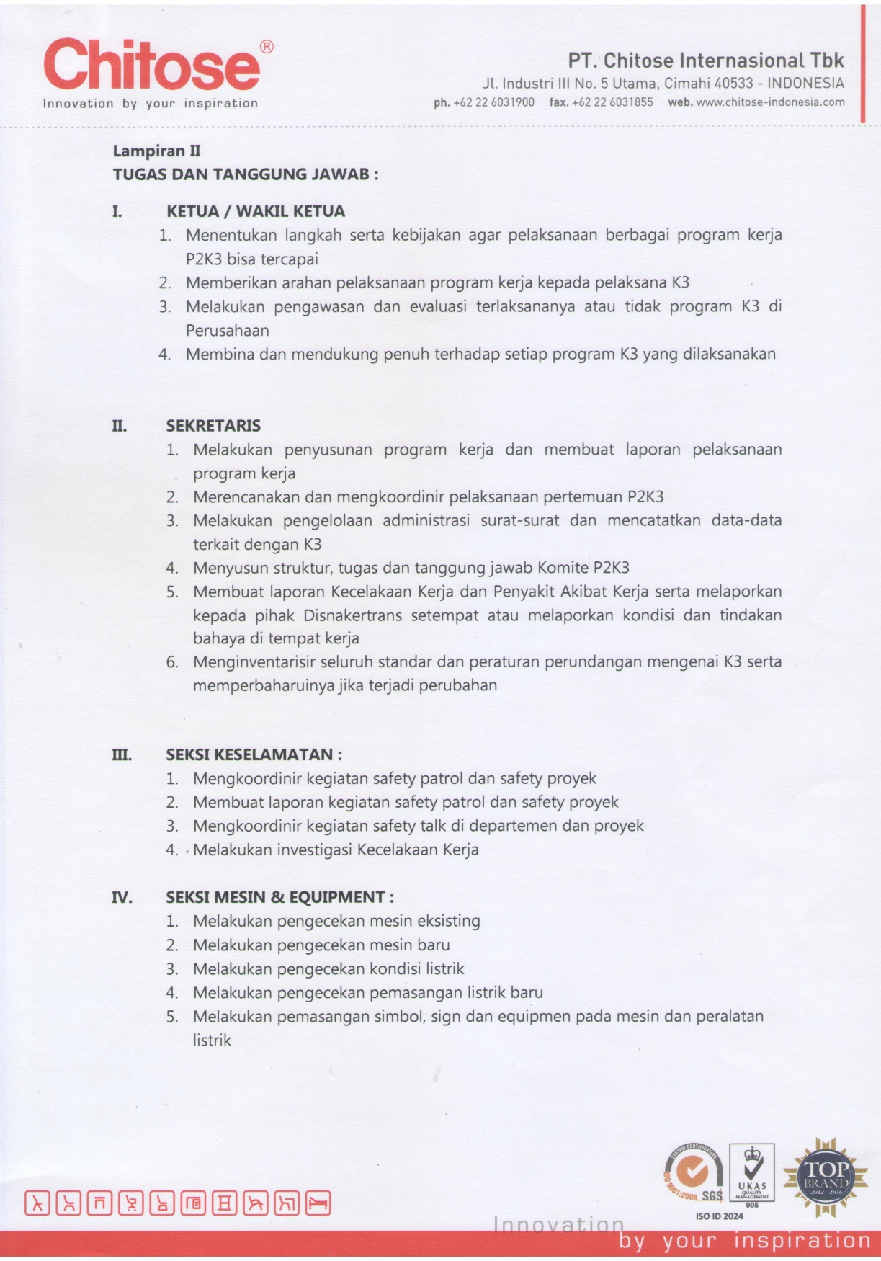
JOB DESK KOMITE P2K3

Slide 17
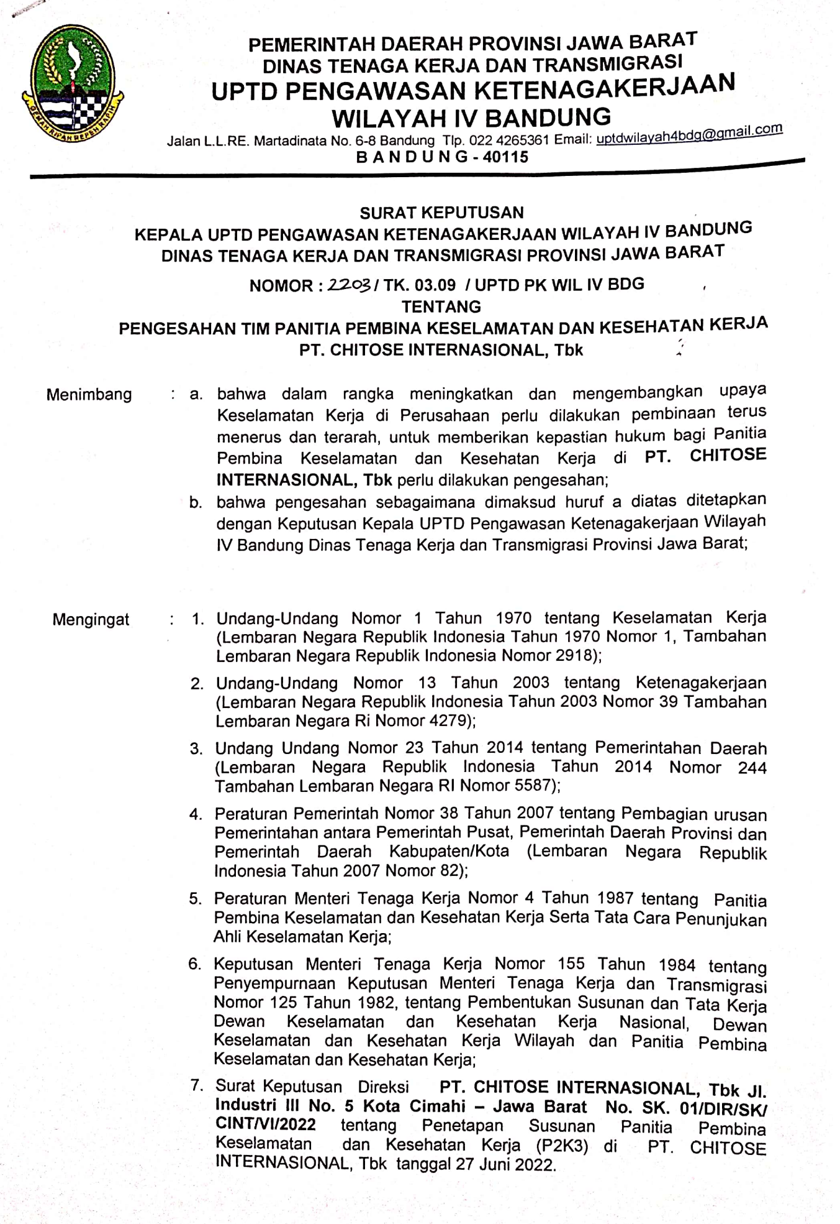
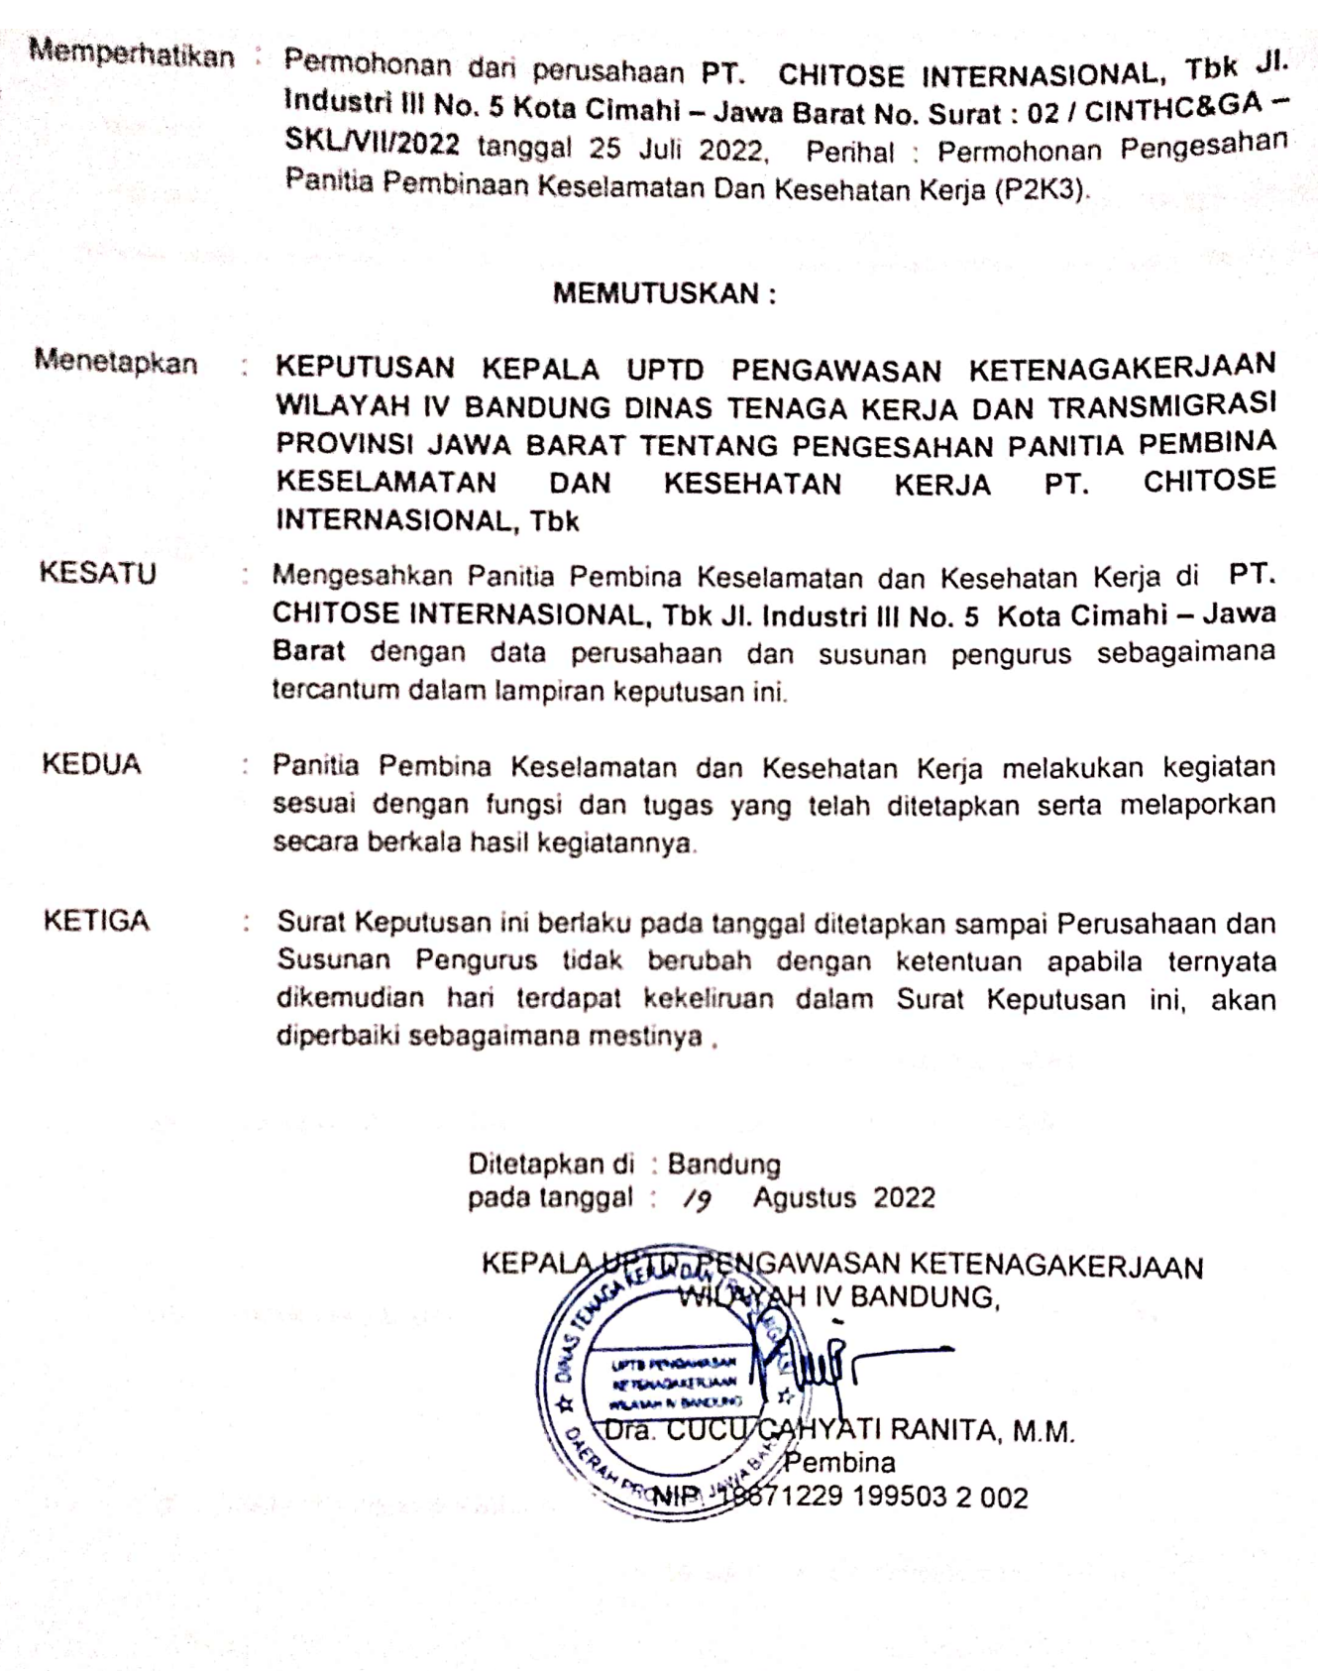
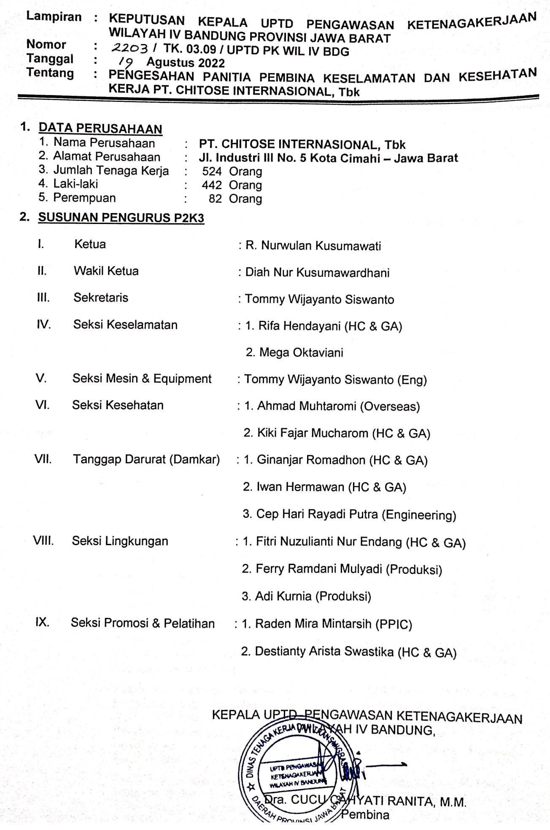
PENGESAHAN KOMITE P2K3

Slide 18
DAFTAR PROSEDUR (SOP) K3L
NO | NAMA DOKUMEN | NO. DOKUMEN | LINK
1. | SOP IDENTIFIKASI UU DAN PERATURAN LAIN | P.HSE.18
2. | SOP INVESTIGASI DAN KECELAKAAN KERJA | P.HSE.19
3. | SOP TANGGAP DARURAT | P.HSE.20
4. | SOP PENANGANAN KEADAAN DARURAT | P.HSE.21
5. | SOP KOMUNIKASI, PARTISIPASI & KONSULTASI | P.HSE.22
6. | SOP MEDICAL CHECK UP | P.HSE.23
7. | SOP KESEHATAN &KESELAMATAN KERJA (K3) | P.HSE.24
8. | SOP ALAT PELINDUNG DIRI | P.HSE.25
9. | SOP PEMANTAUAN & PENGUKURAN KINERJA K3L | P.HSE.26
10. | SOP PENANGGULANGAN KEBAKARAN | P.HSE.27
11. | SOP PENGELOLAAN LIMBAH B3 | P.HSE.28
12. | SOP PENGENDALIAN BAHAN KIMIA | P.HSE.29
13. | SOP IJIN BEKERJA | P.HSE.30
14. | SOP MANAJEMEN PERUBAHAN | P.HSE.31

Slide 19
DAFTAR PROSEDUR (SOP) K3L
NO | NAMA DOKUMEN | NO. DOKUMEN | LINK
15. | SOP PEMBATASAN AREA BERBAHAYA | P.HSE.32

Slide 20
DAFTAR INSTRUKSI KERJA (IK) K3L
NO | NAMA DOKUMEN | NO. DOKUMEN | LINK
1. | IK. KESELAMATAN KERJA LISTRIK | IK.HSE.33
2. | IK. KESELAMATAN DAN KESEHATAN KERJA (K3) | IK.HSE.34
3. | IK. PENGANGKATAN MANUAL | IK.HSE.35
4. | IK. PENGELASAN DAN PEMOTONGAN | IK.HSE.36
5. | IK. FORKLIFT WAREHOUSE | IK.HSE.37
6. | IK. BEKERJA DI RUANG TERBATAS | IK.HSE.38
7. | IK. BEKERJA DI KETINGGIAN | IK.HSE.39
9. | IK. PERTOLONGAN PERTAMA PADA KECELAKAAN | IK.HSE.40
10. | IK. SCAFFOLDING | IK.HSE.41
11. | IK. PENGGUNAAN TANGGA | IK.HSE.42
12. | IK. PENGECATAN | IK.HSE.43
13. | IK. PEMERIKSAAN & PERAWATAN HIDRANT | IK.HSE.44
14. | IK. PEMERIKSAAN & PERAWATAN APAR | IK.HSE.45

Slide 21
DAFTAR INSTRUKSI KERJA (IK) K3L
NO | NAMA DOKUMEN | NO. DOKUMEN | LINK
15. | IK. GAS MUDAH TERBAKAR | IK.HSE.46
16. | IK. PENGELOLAAN LIMBAH B3 | IK.HSE.47 & 48
17. | IK. PENGENDALIAN KEBISINGAN | IK.HSE.49
18. | IK. ERGONOMI PENGGUNAAN KOMPUTER | IK.HSE.50
19. | IK. KESELAMATAN BERKENDARA | IK.HSE.51
20. | IK. PENANGGULANGAN GEMPA | IK.HSE.52
21. | IK. PENANGANAN KEADAAN DARURAT | IK.HSE.53
22. | IK. PENGENDALIAN ALAT UKUR, INSPEKSI & UJI | IK.HSE.54

Slide 22
DAFTAR FORMULIR K3L
NO | NAMA FORMULIR | NO. FORMULIR | CHART
23. | Form Rangkuman Pemenuhan Peraturan Perundangan K3 & Lingkungan | F.HSE.55
24. | Form Kecelakaan, Investigasi dan Kecelakaan | F.HSE.56
25. | Form Nomor Telepon Keadaan Darurat | F.HSE.57
26. | Form Jadwal Pelatihan Komite Tanggap Darurat | F.HSE.58
27. | Form Hasil Pelatihan Komite Tanggap Darurat | F.HSE.59
28. | Form Persiapan Simulasi Kondisi Darurat | F.HSE.60
29. | Form Skenario Kondisi Darurat | F.HSE.61
30. | Form Laporan Simulasi Tanggap Darurat | F.HSE.62
31. | Form Berita Acara Kondisi Darurat | F.HSE.63
32. | Form Pengecekan APAR | F.HSE.64
33. | Form Pengecekan Hidrant | F.HSE.65
34. | Form Pemeriksaan APD | F.HSE.66
35. | Form Rekap APD Departemen | F.HSE.67

Slide 23
DAFTAR FORMULIR K3L
NO | NAMA FORMULIR | NO. FORMULIR | CHART
36. | Form Induksi Pekerja | F.HSE.68
37. | Form Daftar Safety Induction Visitor | F.HSE.69
38. | Form Safety Induction Visitor | F.HSE.70
39. | Form Safety Patrol | F.HSE.71
40. | Form Surat Pernyataan K3L | F.HSE.72
41. | Form Daftar Bahan Mudah Terbakar | F.HSE.73
42. | Form Daftar Bahan Kimia Berbahaya | F.HSE.74
43. | Form Surat Ijin Kerja | F.HSE.75
44. | Form Teguran Pelanggaran | F.HSE.76
45. | Form Pemeriksaan Kotak K3 | F.HSE.77
46. | Form Kontrol Perubahan | F.HSE.78
47. | Form Data Akses Terbatas | F.HSE.79
48 | Form Jadwal Kalibrasi | F.C.056

Slide 24
SELESAI
TERIMAKASIH

